Slide 1
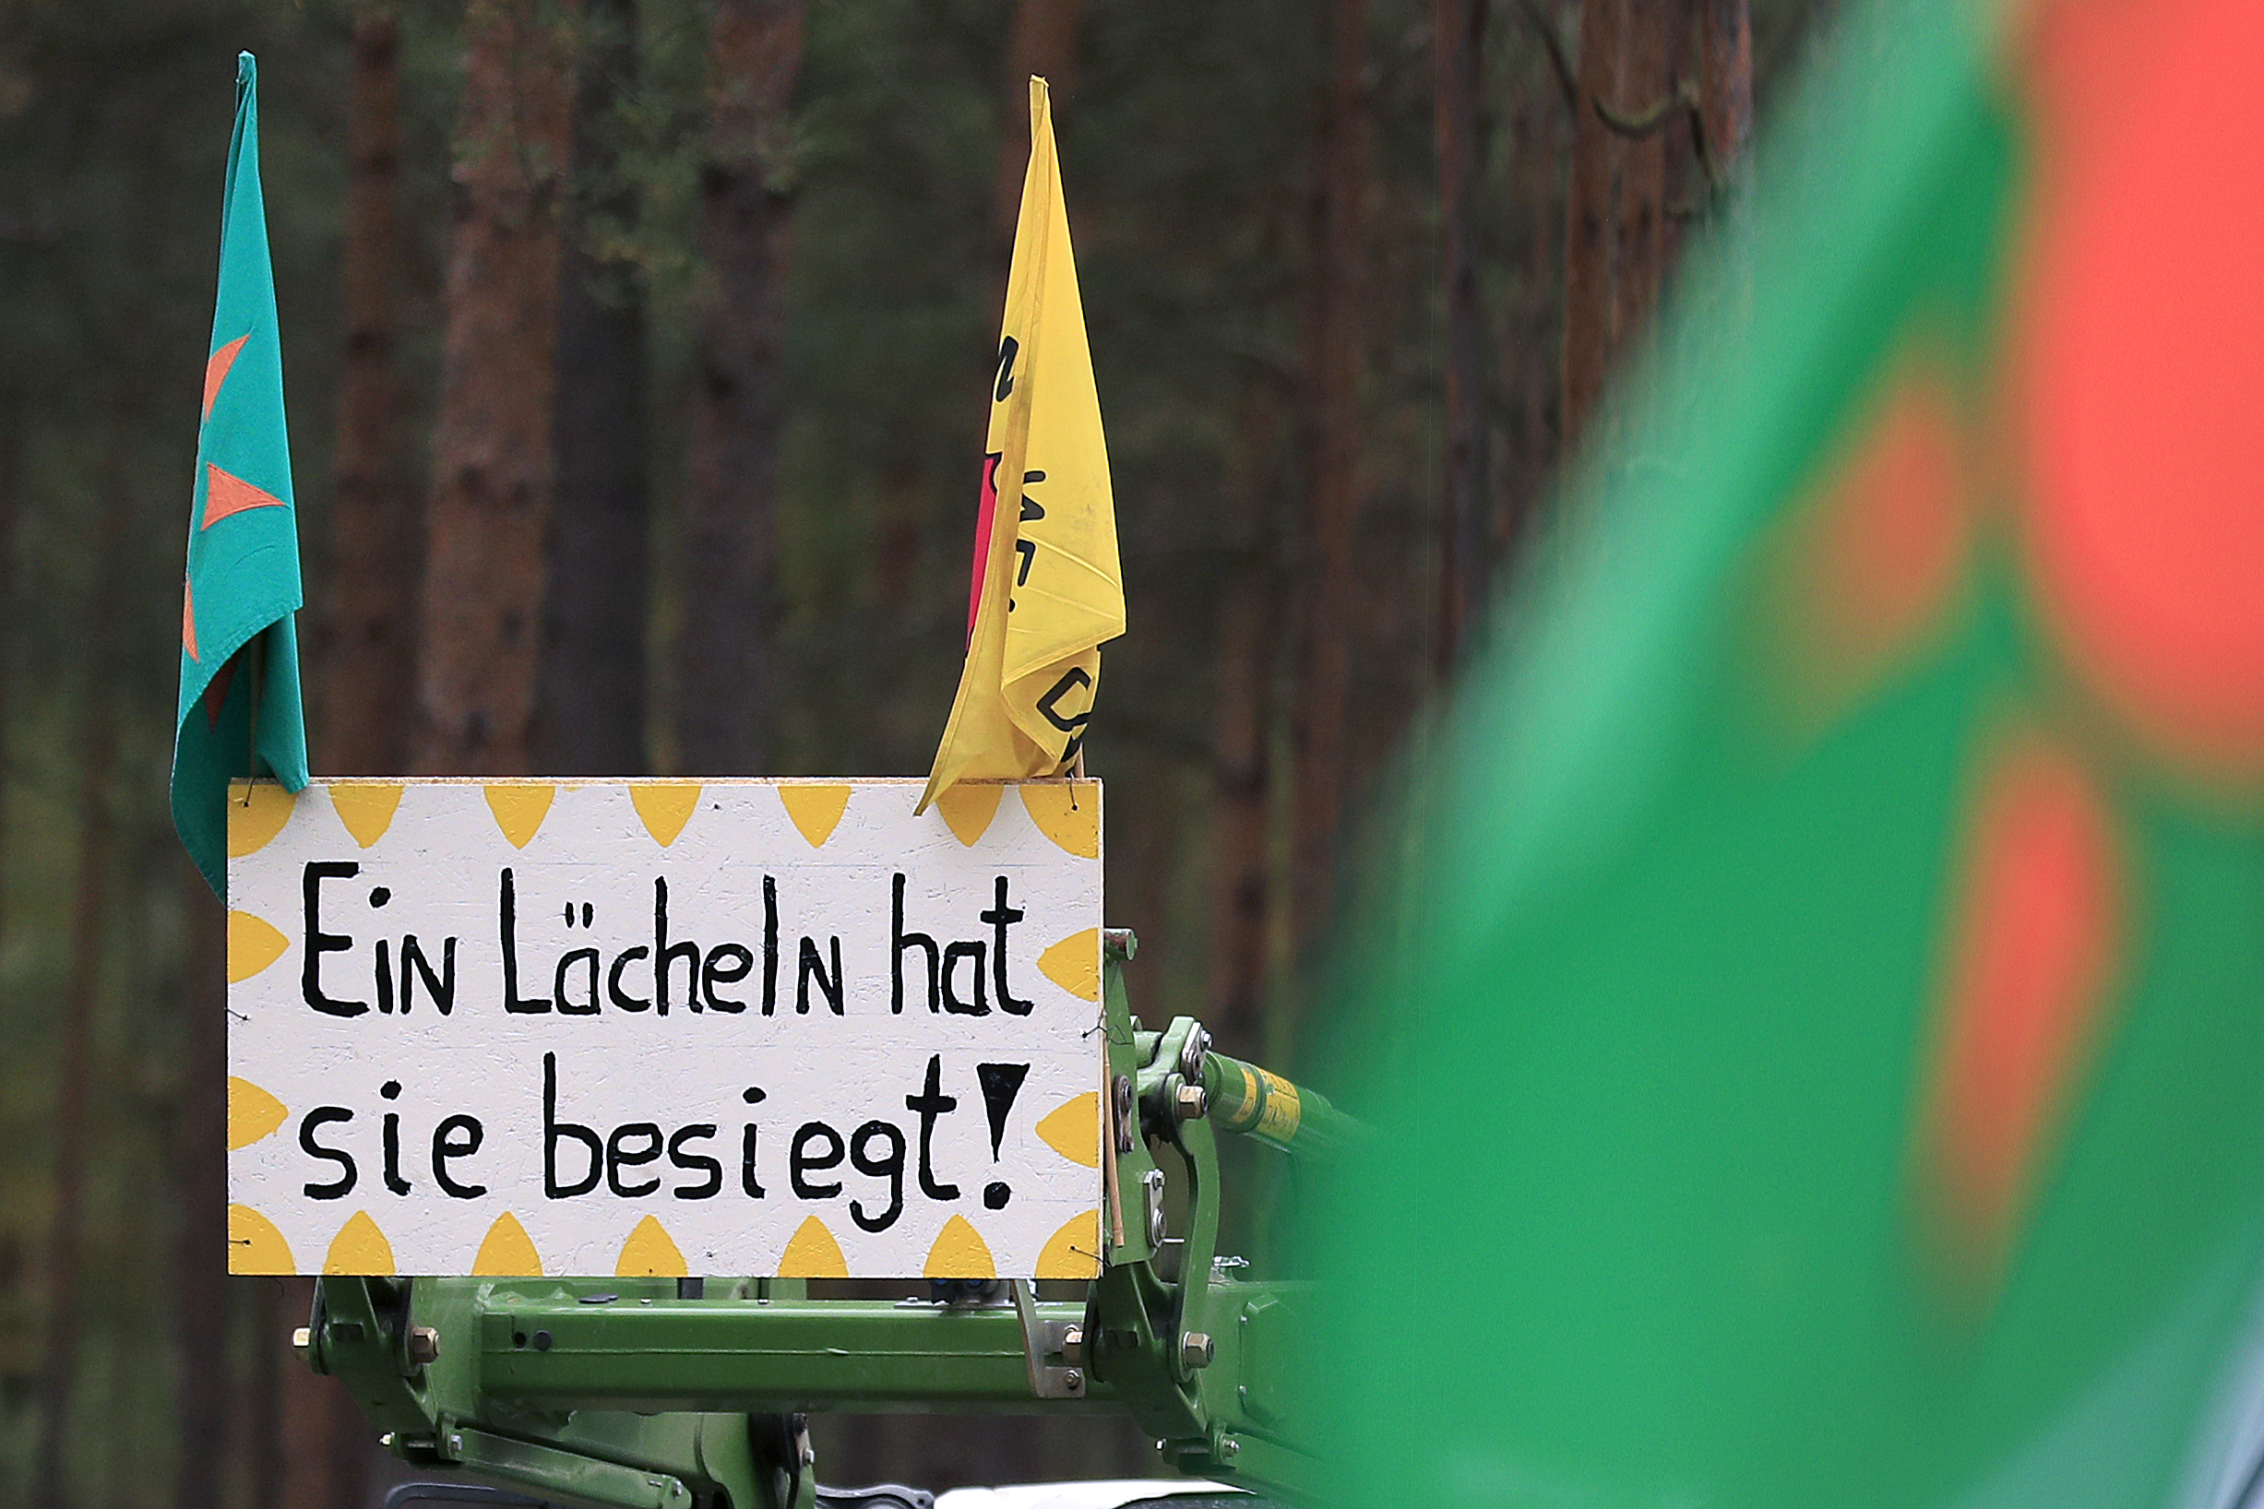
Beteiligung der Zivilgesellschaft
Fachkonferenz Teilgebiete,
3. Beratungstermin 6.08.2021

Slide 2
Beteiligungslücke schließen
6 Thesen
1. Auf die Beteiligungslücke haben der BUND und wir bereits beim Call for Papers im Vorfeld des ersten Beratungstermins hingewiesen. Also mehr als rechtzeitig.
https://www.endlagersuche-infoplattform.de/SharedDocs/Downloads/Endlagersuche/DE/Fachkonferenz/Dok_FKT_1.Beratungstermin/FKT_Bt1_004_Call_for_Papers2.pdf?__blob=publicationFile&v=10
2. Der Antrag/Beschluss vom 11.06.2021 Dok.-Nr.: FKT_Bt2_005 ist von der Sache her gerechtfertigt. https://www.endlagersuche-infoplattform.de/SharedDocs/Downloads/Endlagersuche/DE/Fachkonferenz/Dok_FKT_2.Beratungstermin/FKT_Bt2_005_TAG_A.pdf?__blob=publicationFile&v=8

Slide 3
Zivilgesellschaft stärken
3. Die Forderung, an das Format der Fachkonferenz Teilgebiete anzuknüpfen, also eine formelle Beteiligung – erweitert um die Junge Generation - zu ermöglichen, ist notwendig. Nur so ist gewährleistet, dass die BGE die weiteren Beratungen zu den definierten „Haltepunkten“ berücksichtigen muss.
4. Checks and Balances - Die Rolle der Zivilgesellschaft im Endlagersuchverfahren müsste im Folgeformat sogar gestärkt werden. Stichwort „Augenhöhe“ versus Machtgefälle (BaSE, BGE versus Ehrenamtliches Engagement).
5. Daraus resultiert die Notwendigkeit einer Selbstorganisation für das geforderte Nachfolgeformat der Fachkonferenz Teilgebiete.
6. Das ist ein Beleg für ein „lernendes Verfahren“: § 1 Abs. 5 Satz 1 StandAG lautet: "Das Standortauswahlverfahren ist nach Maßgabe der §§ 12 ff. reversibel." Das schließt auch den Zwischenbericht der BGE mit ein (§13 StandAG).

